Slide 1
프로그래밍 언어론 3주차 [복습]

Slide 2
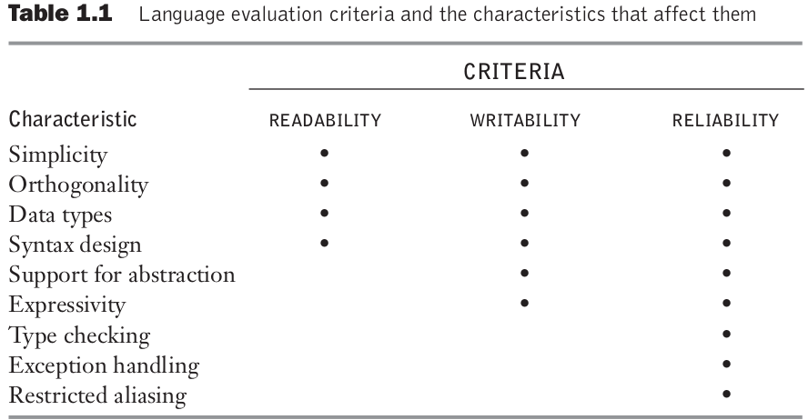
언어 평가 기준
소프트웨어 개발 및 유지보수에 언어가 미치는 요소를 고려하여 언어를 평가
평가기준
가독성(Readability), 작성력(Writability), 신뢰성(Reliability), 비용(Cost)

Slide 3
가독성(Readability)
프로그램을 쉽게 읽고 이해할 수 있는 척도
소프트웨어 유지보수와 연관
언어 특징
단순성
직교성
제어문
데이터 타입과 구조
구문 고려사항

Slide 4
가독성(Readability)
전반적인 단순성(Overall Simplicity)
언어가 가진 기본 구조가 많아지면 많아 질수록 배우기 어려워지고 이는 가독성을 해친다.
특징 다중성(feature multiplicity)이나 연산자 중복(operator overloading)이 심해지면 가독성을 해친다.
단순성이 가독성을 향상 시키나, 극단적인 단순성은 오히려 가독성을 해친다. => 어셈블리 언어

Slide 5
가독성(Readability)
직교성(Orthogonality)
독립된 기본 요소들을 조합하여 새로운 제어나 데이터 구조를 생성할 수 있는 능력
기본 데이터 타입(정수, 실수, 문자)와 타입 연산자(배열, 포인터)로 여러 개의 데이터 구조를 정의
이해하기 쉽고, 읽기 쉽다.
의미가 문맥 독립적이다.
서로 다른 표현은 서로 다른 의미를 가진다.
모든 조합은 합법적이다.
직교성이 결여되면 언어 규칙에서 예외사항 초래
Algol 68에 최초 적용
너무 높은 직교성 제공으로 불필요한 복잡성 초래
직교성과 단순성
직교성은 단순성에 영향을 준다. (기본 구문을 만들고 조합 가능)

Slide 6
제어문
충분한 제어문이 필요
제어문이 충분히 제공되지 않으면 논리가 복잡해 질 수 있다.
언어가 for문만 제공할 경우 while문이 필요한 곳에도 for문을 사용해야 함
데이터 타입과 구조
충분한 데이터 타입과 구조가 필요
데이터 타입/구조가 충분히 제공되지 않고
0과 1로서 Boolean 값을 표현하는 경우 True/False가 사용되는 것보다 가독성이 떨어짐
예) timeOut = 1 vs. timeOut = true

Slide 7
구문 설계(Syntax Design)
특수어(special word)
언어의 특수어(while, case, for 등) 형식은 프로그램 가독성에 영향을 미침
복합문을 형성할 때 끝을 어떻게 구성시킬 것인가?
C/C++: ‘}’를 사용, 일부 언어에서는 end를 사용
Ada: end if, end loop
C/C++는 적은 특수어 사용으로 단순성을 추구, Ada는 더 많은 특수어 허용으로 가독성 향상
특수어가 변수명(식별자)로 사용이 가능한가?
일반적으로 불가하나 FORTRAN은 가능 => 가독성을 떨어뜨림
형식과 의미
문장의 형태가 그 목적을 나타낼 수 있도록 설계하는 것이 가독성을 향상
동일하거나 유사한 형식의 요소가 문맥에 따라 의미가 달라지면 가독성이 떨어진다.
예) C/C++: static은 문맥에 따라서 의미가 달라짐

Slide 8
작성력(Writability)
프로그램을 생성하는데 언어가 얼마나 쉽게 사용될 수 있는 가에 대한 척도
가독성과 연관 (가독성이 높은 언어가 작성력도 좋다)
문제 영역에 종속
Visual Basic은 그래픽 사용자 인터페이스 작성에 적합
C는 시스템 소프트웨어 작성에 적합
단순성과 직교성
적은 수의 기본 구조와 이들을 조합하기 위한 일반적 규칙(즉, 직교성)을 갖는 것이 단순히 많은 기본 구조를 갖는 것보다 훨씬 좋다. - Hoare(1973)
너무 높은 직교성은 작성력에 해가 될 수 있다.
기본 구조들에 대한 거의 모든 조합이 적합 해지면, 프로그램 오류가 탐지 되지 않을 수 있음
컴파일러가 탐지할 수 없는 이해하기 어려운 코드를 초래할 수 있음

Slide 9
작성력(Writability)
추상화의 지원
많은 세부사항이 무시될 수 있는 방식으로 복잡한 데이터 구조나 연산을 정의하고 사용할 수 있는 능력 => 프로그래밍 언어 설계에서 중요한 개념
프로세스와 데이터의 추상화 지원
프로세스의 추상화 => 부프로그램 지원
데이터의 추상화
요구하는 자료구조를 쉽게 구현할 수 있는 요소 제공
이진 트리의 생성에서 FORTRAN vs. C++/Java

Slide 10
작성력(Writability)
표현력
문제를 표현하는데 있어 편리한 방법 제공 여부
Ex 1. i = i + 1; => i++ 로 표현 가능
Ex 2. Ada의 and then Boolean operator는 short-circuit을 쉽게 표현
if NUMBER /= 0 and then TOTAL/NUMBER > MEDIAN then
...
end if;
Ex 3. Java에서 counting loop 작성 시 for 문의 사용이 while문 보다 용이

Slide 11
신뢰성(Reliability)
프로그램이 모든 조건하에서 주어진 명세에 따라 수행할 경우 신뢰성(Reliability)가 있다고 한다.
언어 특징
타입 검사
예외 처리
별칭
가독성과 작성력

Slide 12
신뢰성(Reliability)
타입 검사
컴파일시나 실행시에 프로그램의 타입 오류 검사
실행시간(Run time) 타입 검사 vs. 컴파일 타임(Compile time) 타입 검사
컴파일 타임 타입 검사가 비용이 싸고, 복구 비용도 적음
Java는 가급적 변수와 표현식의 타입을 컴파일 시점에 검사
int a = 3.14; // Error
원본 C(1978)의 경우 함수로 매개변수 전달 시에 타입 검사를 하지 않음
타입을 검사하는 lint 가 있음
현재 버전은 매개 변수에 대해서 타입 검사할 것을 요구하여 문제 제거

Slide 13
신뢰성(Reliability)
예외 처리
프로그램의 실시간 오류를 올바르게 수정하고 계속 실행할 수 있는 능력
Ada, C++, Java, C#, Python 등은 예외 처리를 위한 능력 제공
C, Fortran 등은 예외 처리를 제공하지 않음
별칭
동일한 기억 장소에 대해서 2개 이상의 다른 참조 방법을 갖는 것
별칭은 신뢰성을 저해하는 요소이나 대부분의 언어에서 제공
부족한 데이터 추상화 기능을 보완하기 위해 제공
때때로 언어의 신뢰성 향상을 위해 별칭을 상당히 제약

Slide 14
비용(Cost)
프로그램 언어 비용은 다음 사항으로 결정
프로그래머 교육 비용
프로그램 작성 비용
프로그램 컴파일 비용 (번역하는데 소요되는 비용)
프로그램 실행 비용
언어 구현 비용 (컴파일러를 만드는데 드는 비용)
신뢰성 부족에 따른 비용
프로그램 유지보수 비용

Slide 15
다른 평가 기준
이식성
프로그램을 언어의 한 구현으로부터 다른 구현으로 쉽게 이동할 수 있는 척도
언어의 표준화와 연관
일반성
광범위한 응용 분야에 대한 적용성
분명성
언어의 공식 정의 문서의 완전성과 정밀성

Slide 16
언어 설계에 영향을 주는 요소들
컴퓨터 구조
프로그래밍 방법론

Slide 17
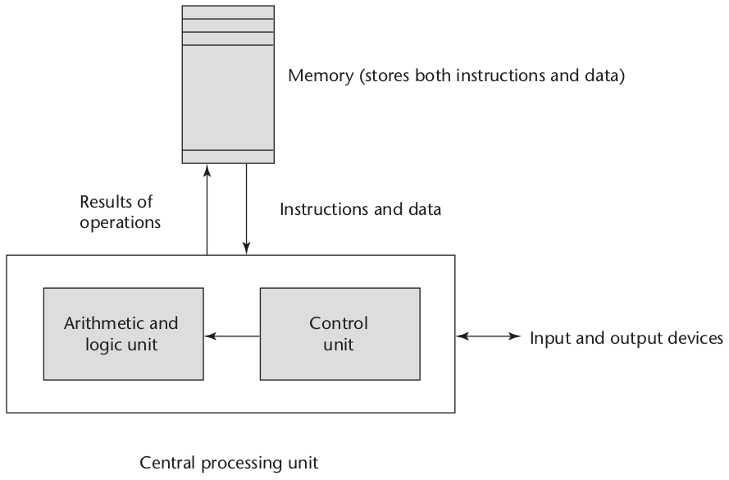
컴퓨터 구조
폰 노이만 구조(Von Neumann Architecture)
프로그램 내장방식 (명령어/데이터가 메모리에 저장)
명령어의 순차적 실행: CPU의 인출-해석-실행 주기

Slide 18
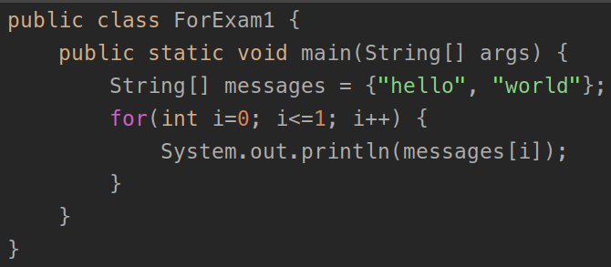
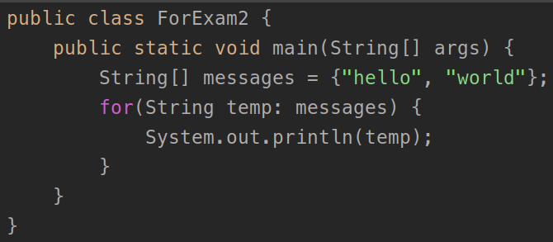
컴퓨터 구조
명령형 언어(imperative language)
폰 노이만 구조를 기반으로 만들어진 언어
기계 구조의 관점에서 모델링
변수, 배정문, 반복문이 특징적인 요소

Slide 19
컴퓨터 구조
함수형 언어나 논리형 언어가 적합한 점이 있지만 효율성적인 측면에서 명령형 언어가 장점을 가짐

Slide 20
프로그래밍 방법론
소프트웨어 개발 방법론이 프로그래밍 언어의 설계에 큰 영향을 미침
1960년대 후반 ~ 1970년대 초기
구조화 프로그래밍 운동
하드웨어 비용의 감소와 프로그래머 비용의 증가
하향식 설계와 단계적 세분화
1970년대 후반
프로세스-지향 프로그램 설계 방법론 -> 데이터-지향 프로그램 설계 방법론
데이터 추상화 -> SIMULA 67

Slide 21
프로그래밍 방법론
1980년 초반
객체지향 방법론 대두 -> 객체지향 프로그래밍 언어
Smalltalk, C++, JAVA, C#, Python 등
캡슐화, 상속, 동적 메소드 바인딩 등

